Slide 1


PLATAFORMA PARA LA GESTIÓN DEL DESEMPEÑO INDIVIDUAL
OFICINA GESTIÓN DEL DESEMPEÑO INDIVIDUAL

Slide 2
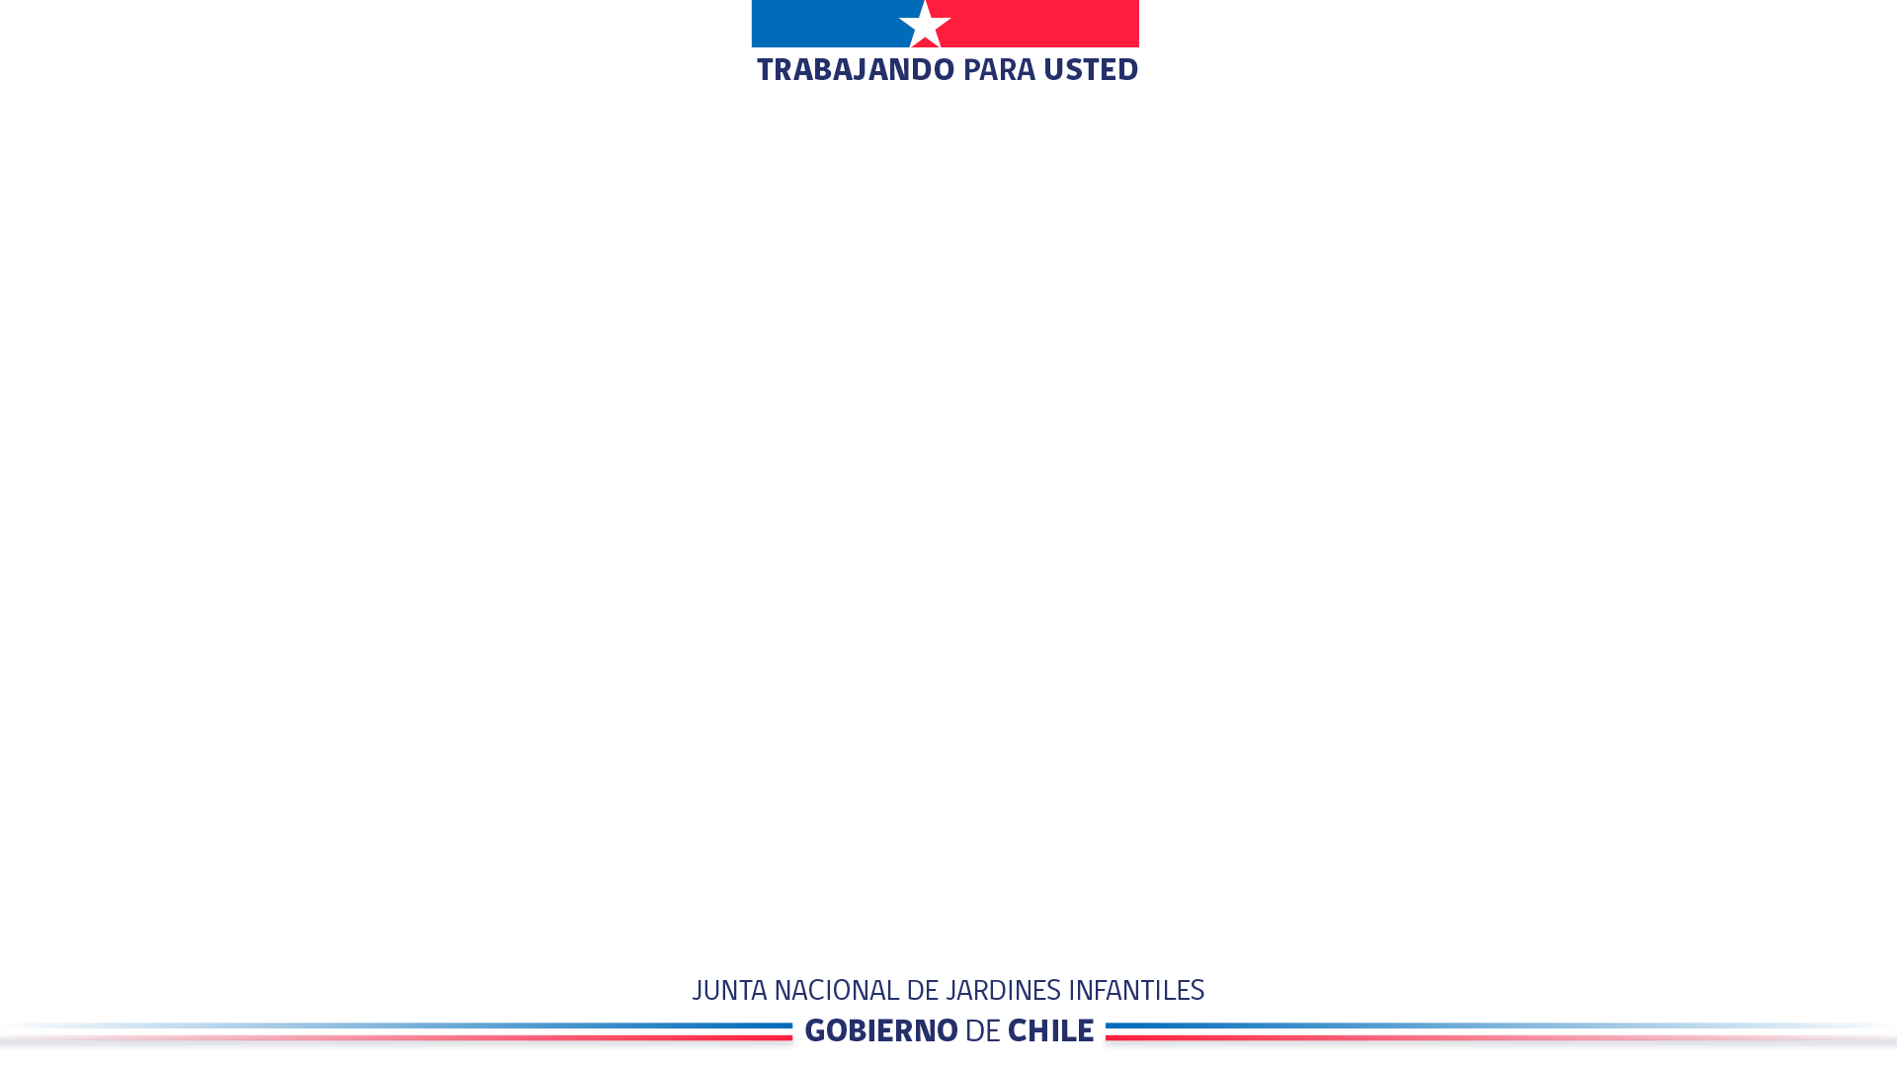
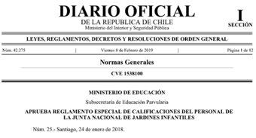
UN POCO DE HISTORIA… DIAGNÓSTICO
HITO INICIAL
Año 2019: Vigencia Modificación REC
APLICACIÓN INSTRUMENTOS
Calificaciones se realiza en formato papel
SIDICAL
Automatización del cálculo de
calificaciones
PLATAFORMA PARA LA GESTIÓN DEL DESEMPEÑO

Slide 3

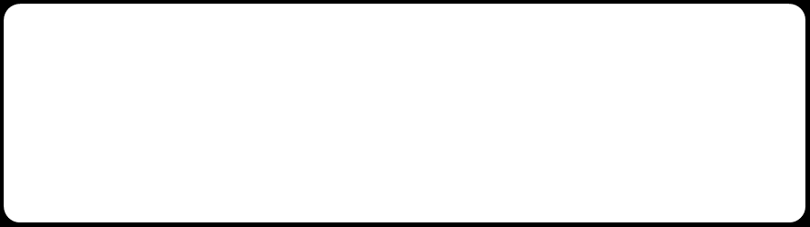
OBJETIVOS
Innovar la gestión del proceso, disminuyendo el uso de papel y optimizando los tiempos de respuesta.
Emplear trazabilidad y seguimiento de los procesos de Gestión de Desempeño Individual ​a nivel nacional.
Complementar la experiencia de las/los funcionarios/as en el desarrollo del período calificatorio.

Slide 4





ETAPAS DE LA PLATAFORMA DE GESTIÓN DEL DESEMPEÑO INDIVIDUAL
JUNTA CALIFICADORA
NOTIFICACIÓN
APELACIÓN
REVISIÓN
APELACIÓN
NOTIFICACIÓN
FORMULARIO
Jefatura completa formularios de
desempeño
y precalificación
Revisa calificaciones y puede editar las notas si lo estima conveniente
Por plataforma los y las funcionarios/as revisan su calificación
El/La funcionario/a tiene la posibilidad de apelar a su calificación
El/La funcionario/a visualiza el resultado de su apelación por plataforma
Revisión de antecedentes presentados por el/la funcionario/a

Slide 5






PERFILES SEGÚN PLATAFORMA
ADMINISTRADOR MDA NACIONAL
Funcionario/a que administra y gestiona la plataforma.
FUNCIONARIO
Funcionario/a principal que es evaluado.
DIRECTORA
Funcionario/a unidad directiva de Jardín Infantil.
JUNTA CALIFICADORA FUN
Funcionario/a integrante de la Junta Calificadora.
ANALISTA JGDI
Funcionario/a y encargado del proceso de evaluación.
ANALISTA FGDI
Funcionario/a y encargado del proceso de evaluación.
JEFATURA ADP
Jefatura de Alta Dirección Pública integrante de la Junta Calificadora.
JEFATURA
Usuario que evalúa al funcionario/a.
JUNTA CALIFICADORA ADP
ADP integrante de la Junta Calificadora.
JUNTA CALIFICADORA JEF
Jefatura integrante de la Junta Calificadora.

Slide 6
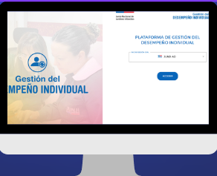
CONOZCAMOS LA PLATAFORMA PARA LA GESTIÓN DEL DESEMPEÑO (PDGI)
Link: https://gdi.junji.gob.cl/
Pantalla de inicio de sesión​
Seleccionar el método de autenticación para validar su acceso al sistema. ​
Mecanismos de autenticación
Clave Única.
JUNJI AD.
GESDEP.

Slide 7

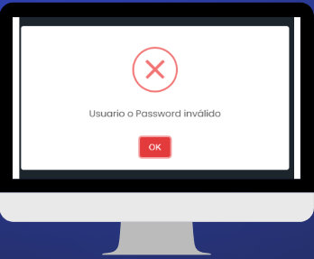
USUARIO INVALIDO O CONTRASEÑA INCORRECTA EN PLATAFORMA PARA LA GESTIÓN DEL DESEMPEÑO (PDGI)

Slide 8
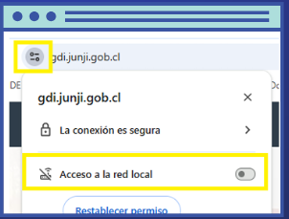
ERROR INICIO SESIÓN EN PLATAFORMA PARA LA GESTIÓN DEL DESEMPEÑO (PDGI)
Solución error
Ir a la URL del navegador y presionar el siguiente icono.
Se desplegará un menú en el cual se debe habilitar el botón de acceso a la red local.
Una vez habilitado, se podrá acceder nuevamente a la plataforma al iniciar sesión otra vez.
Otra solución
Ingresar con un navegador distinto al Chrome.

Slide 9
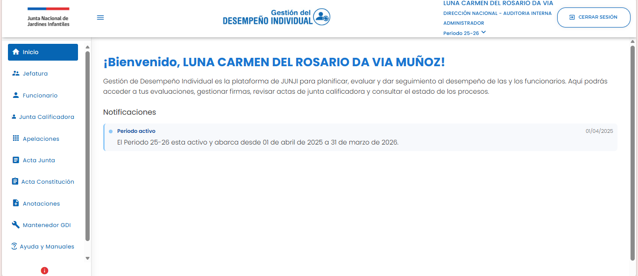
NAVEGACIÓN EN LA PLATAFORMA DE GDI
Menú Lateral de Navegación
Permite alternar entre la vista de Inicio, módulo jefatura (en caso de contar con perfil de jefatura) y módulo funcionario.
Panel Central de Bienvenida
Sección de Notificaciones y Avisos: Muestra información importante y fechas clave.

Slide 10
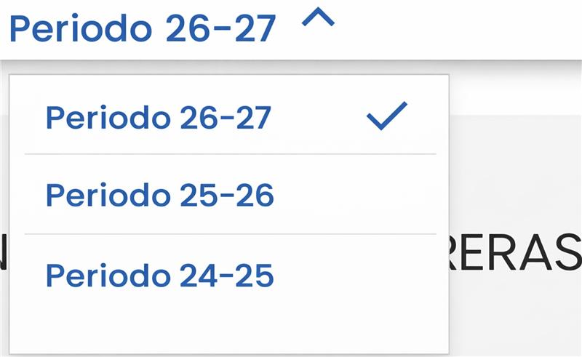
NAVEGACIÓN EN LA PLATAFORMA DE GDI SELECCIÓN DE PERÍODO
¿Cómo cambio el período calificatorio en la plataforma?
Para ello, se debe dirigir a la Barra Superior de Usuario.
Haga click sobre el período actual.
Seleccione el período deseado de la lista desplegable.

Slide 11
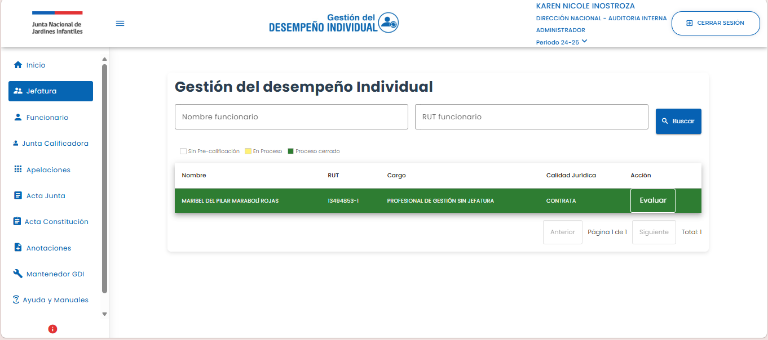
NAVEGACIÓN EN LA PLATAFORMA DE GDI PERÍODO CALIFICATORIO 2024-2025
Módulo Jefatura
Se muestran los/las funcionarios/as bajo su jefatura.
Cada color refiere al estado del proceso calificatorio del funcionario/a.
Blanco: Sin Pre-calificación.
Amarillo: En Proceso.
Verde: Proceso cerrado.

Slide 12
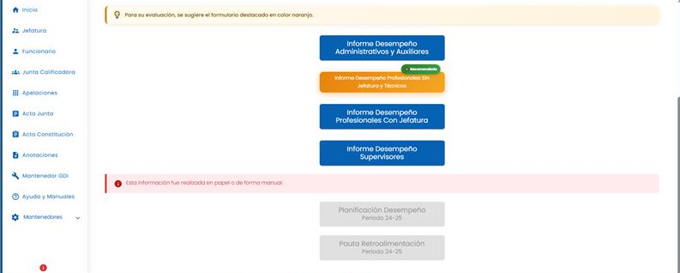
NAVEGACIÓN EN LA PLATAFORMA DE GDI PERÍODO CALIFICATORIO 2024-2025
Apartado Evaluar
Se observa una vista con información básica del funcionario/a a su cargo y tres submódulos:
Informe de desempeño según cargo del funcionario/a.
Planificación de desempeño PC24-25.
Pauta de retroalimentación PC24-25.

Slide 13
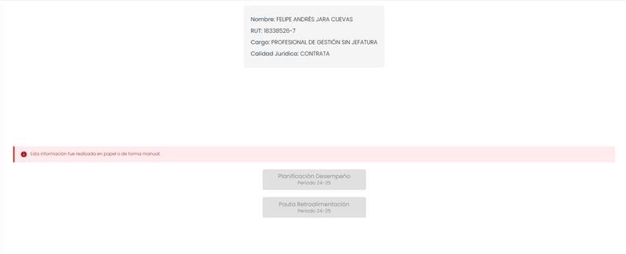
NAVEGACIÓN EN LA PLATAFORMA DE GDI PERÍODO CALIFICATORIO 2024-2025
Módulo Funcionario
Se observa una vista con la información del funcionario/a y dos submódulos:
Planificación de desempeño PC24-25.
Pauta de retroalimentación PC24-25.

Slide 14
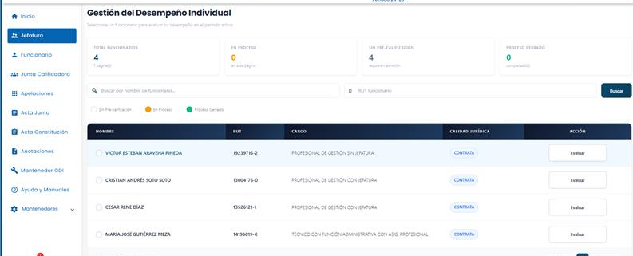
NAVEGACIÓN EN LA PLATAFORMA DE GDI PERÍODO CALIFICATORIO 2025-2026
Módulo Jefatura
Se muestran los/las funcionarios/as bajo su jefatura.
Cada color refiere al estado del proceso calificatorio del funcionario.
Blanco: Sin Pre-calificación
Amarillo: En Proceso
Verde: Proceso cerrado

Slide 15
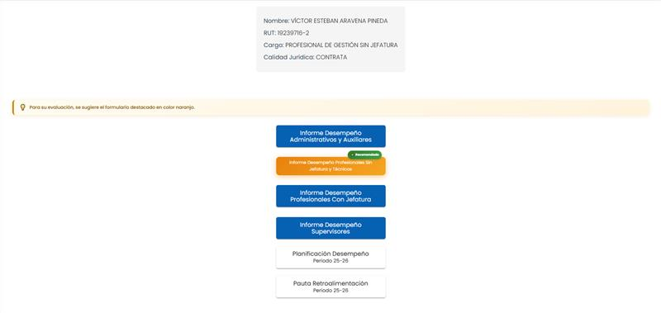
NAVEGACIÓN EN LA PLATAFORMA DE GDI PERÍODO CALIFICATORIO 2025-2026
Apartado Evaluar
Se observa una vista con información básica del/la funcionario/a a su cargo y tres submódulos:
Informe de desempeño
seleccionado según cargo del funcionario/a.
Planificación de desempeño PC25-26.
Pauta de retroalimentación PC25-26.

Slide 16
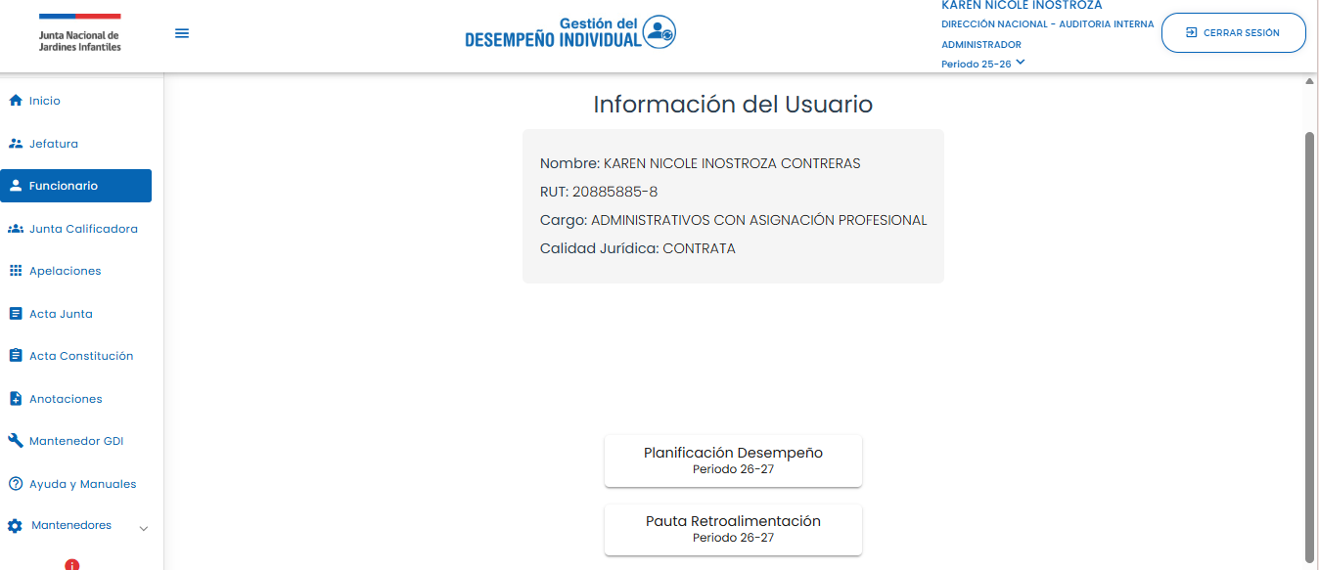
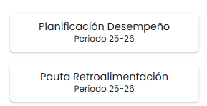
NAVEGACIÓN EN LA PLATAFORMA DE GDI PERÍODO CALIFICATORIO 2025-2026
Módulo Funcionario
Se observa una vista con la información del funcionario y dos submódulos:
Planificación de desempeño PC25-26.
Pauta de retroalimentación PC25-26.

Slide 17
NAVEGACIÓN EN LA PLATAFORMA DE GDI PERÍODO CALIFICATORIO 2026-2027
Módulo Jefatura
Se muestran los funcionario bajo sujefatura.
Cada color refiere al estado del proceso calificatorio del funcionario.
Blanco: Sin Pre-calificación
Amarillo: En Proceso
Verde: Proceso cerrado

Slide 18
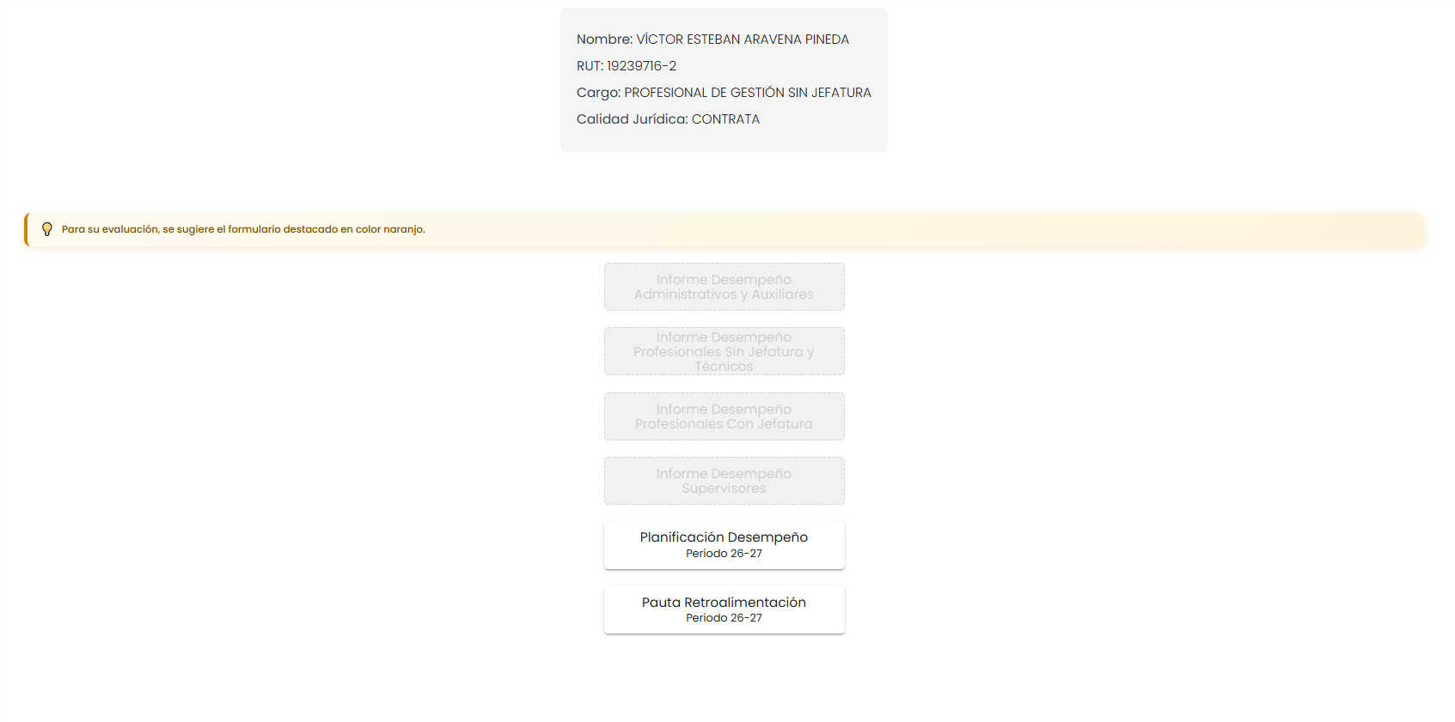
NAVEGACIÓN EN LA PLATAFORMA DE GDI PERÍODO CALIFICATORIO 2026-2027
Apartado Evaluar
Se observa una vista con información básica del funcionario a su cargo y tres submódulos:
Informe de desempeño según cargo del funcionario/a.
Planificación de desempeño PC26-27.
Pauta de retroalimentación PC26-27.

Slide 19
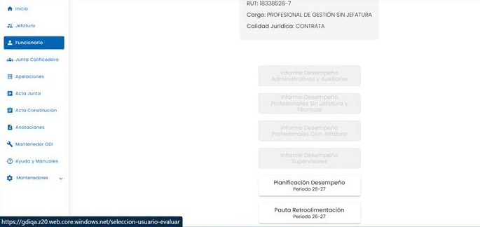
NAVEGACIÓN EN LA PLATAFORMA DE GDI PERÍODO CALIFICATORIO 2026-2027
Módulo Funcionario
Se observa una vista con la información del funcionario y dos submódulos:
Planificación de desempeño PC26-27.
Pauta de retroalimentación PC26-27.

Slide 20
NAVEGACIÓN EN LA PLATAFORMA DE GDI
¿Cómo se realiza una apelación?
Al iniciar sesión, el Panel Central de Bienvenida muestra el mensaje "Evaluación disponible".
Se habilitan tres opciones: Apelar, Aceptar notas y Descargar hoja.
Una vez descargada la hoja de evaluación, se activará el cronómetro de apelación, correspondiente a un plazo de 5 días hábiles. Dicho cronómetro, notifica en tiempo real al usuario el plazo restante.
Importante: Al expirar el tiempo, el proceso se cierra automáticamente y se dan por aceptadas las calificaciones.

Slide 21
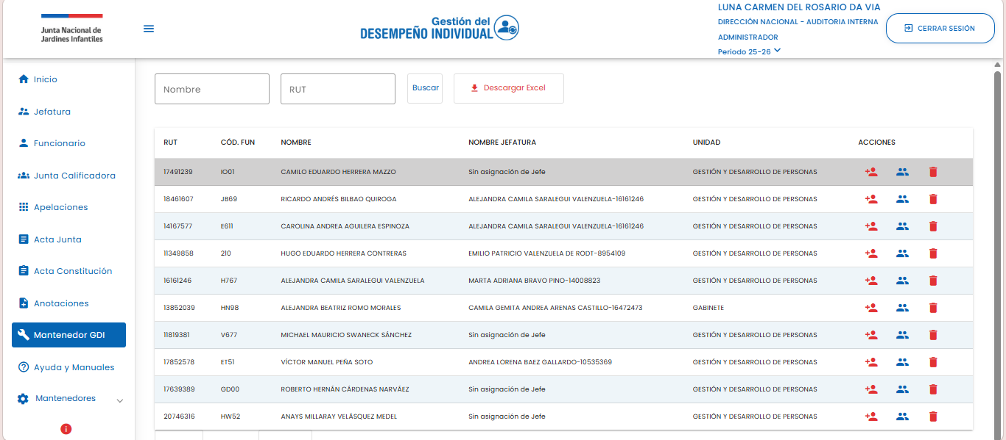
NAVEGACIÓN EN LA PLATAFORMA DE GDI MANTENEDOR GDI
Mantenedor GDI
En el mantenedor de GDI se observan los siguientes datos de los/las funcionarios/as:
Rut, Cód. Fun, Nombre Funcionario/a, Nombre Jefatura y la Unidad del Funcionario/a.

Slide 22
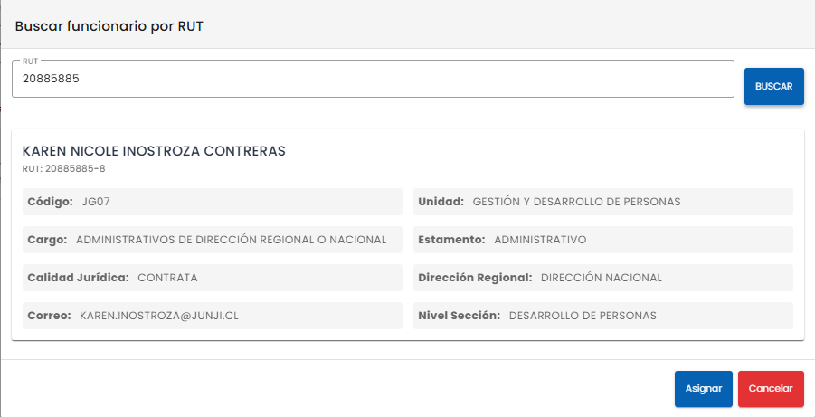

NAVEGACIÓN EN LA PLATAFORMA DE GDI MANTENEDOR GDI
Acciones en el mantenedor GDI
Agregar Funcionario/a a evaluar.
Paso 1: Haga click en el ícono rojo de personas.
Paso 2: Se desplegará un buscador por RUT.
Paso 3: Digite el Rut del funcionario/a que desea asignar y seleccione buscar.
Paso 4: Confirme los datos del funcionario/a y asignelo.

Slide 23
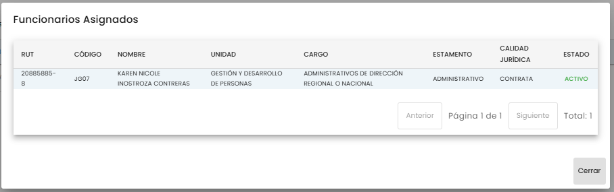

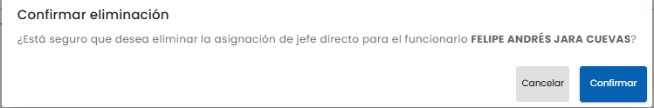
NAVEGACIÓN EN LA PLATAFORMA DE GDI MANTENEDOR GDI
Acciones en el mantenedor GDI
Ver Funcionarios/as Asignados/as.
Haga clic en el ícono azul para desplegar el listado de funcionarios/as.
Eliminar Jefatura.
Debe realizar click en el ícono de basurero rojo para realizarlo. Se creará un aviso de confirmación de eliminación de Jefe directo del funcionario/a.

Slide 24
¡GRACIAS!
DEPARTAMENTO DE GESTIÓN Y DESARROLLO DE PERSONAS

Slide 25

